Slide 1




A IMPORTANCIA DA AUDIÊNCIA PÚBLICA NA VIDA DAS PESSOAS QUE CONVIVEM COM NEUROMIELITE ÓPTICA
coalizaonmo@gmail.com
Notes:
Agradecer aos excelentíssimos senadores que nos deram a oportunidade de estar aqui para defender um tratamento ADEQUADO PARA AS PESSOAS QUE VIVEM COM A DOENÇA DO ESPECTRO DA nmos

Slide 2
Por que discutir aqui o impacto da doença do espectro da neuromielite óptica (DENMO) ?
O que todo indivíduo PRECISA saber sobre essas doenças?
O que o político e o gestor em saúde pública PRECISA saber sobre essas doenças?
Como as políticas públicas em saúde impactam na vida da pessoa que convive com DENMO?
coalizaonmo@gmail.com

Slide 3
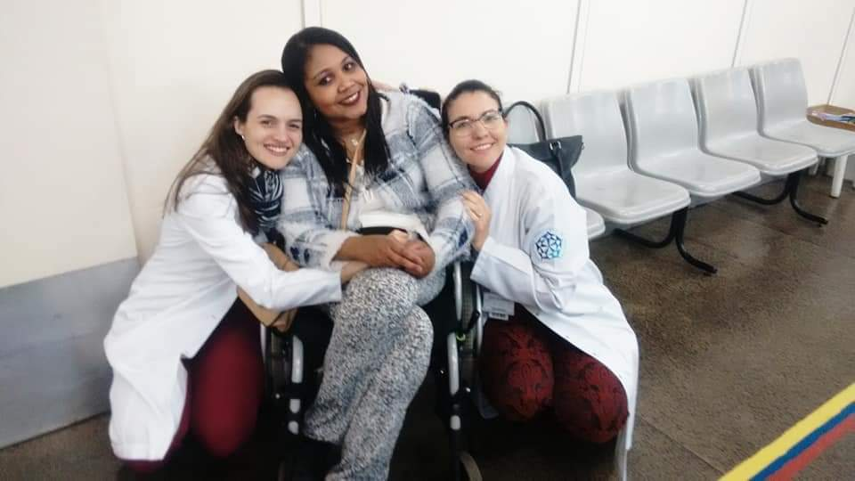
Caso de vida real
GPC, preta, estudante, mãe diarista.
9 anos => dor no olho e perda da visão
11 anos => Náuseas vômitos incoercíveis seguida de emagrecimento signifdicativo
15 anos => dor na coluna na região da cervical , dificuldade para andar
Caso de vida real
GPC, preta, estudante, mãe diarista, reside com a irmã e a mãe ena periferia de SP
9 anos => dor no olho e perda da visão. Sem diagnóstico, evoluiu com cequeira monocular
11 anos => Náuseas vômitos incoercíveis seguida de emagrecimento signifdicativo
15 anos => dor na coluna na região da cervical , dificuldade para andar
Imagem concedida e autorizada pela paciente

Slide 4
Caso de vida real
GPC, preta, estudante, mãe diarista.
9 anos => dor no olho e perda da visão completa do olho D.
11 anos => Náuseas vômitos incoercíveis seguida de emagrecimento signifdicativo
15 anos => dor na coluna na região da cervical , dificuldade para andar por 2 semanas, seguida de internação hospitalar , insuficiência respiratória, intubação.
Dificuldade para acesso a hospital terciáriod: UBS => AME NEURO => SANTA CASA => HCFMUSP
4 meses
INTERNACAO PROLONGADA => 6 meses
coalizaonmo@gmail.com

Slide 5
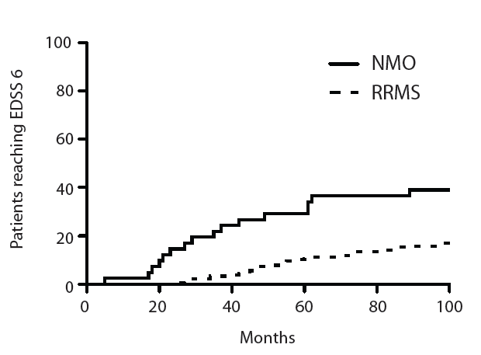
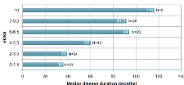
O que aconteceu com a evolução do tratamento da NMOSD?
Morbidade
  60% amaurose e 53% plégicos/5a
  X
  40% Incapacidade moderada/4a
Mortalidade
  32% /5 a ( Wingerchuk)
  X
  30% => 11-12% (Bichuetti)
  6 – 5 % ( Jarius, Kitley )
Dean M. Wingerchuk et al. Neurology 1999;53:1107
Bichuetti MSJ 2009
Jarius, J Neuroinflammation 2012
Kitley, Brain, 2012
Wingerchuk, NEUROLOGY 1999;53:1107–1114
Bichuetti MSJ 2009
Notes:
Era assim => 199 - Serie original de WingerchuK( antes da desvoberyta aqp4 mortalidade 30% morbidade 50%
%)
Ficou assim => Estudo do Jarius (contrast pattern sn e sp) : 6% ate 11-12 ( estudo brasileiro Denis) 22%
- estudo francês
Morbidade estudo Bichuetti – 40% atingem EDSS 6 em media de 4 anos
Natural history series of NMOSD

Slide 6
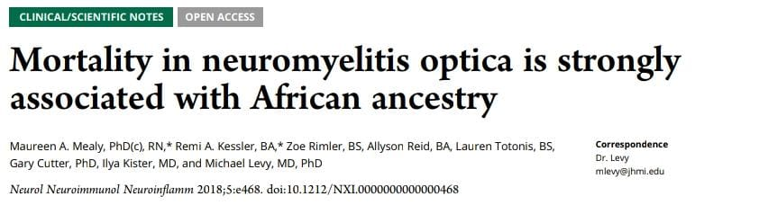
O que causa a mortalidade nessa população?
Mortalidade pode ser inlluenciada por
# IDADE
# INCAPACIDADE
# TAXA DE SURTOS RECORRENTES
# CAUSAS DA MORTALIDADE
# INFECAO
# INSUFICIENCA RESPIRATORIA
A MORTALITDADE FOI 2x MAIOR EM PESSOAS DE ANCESTRALIDADE AFRICANA ( 7.0% brancos x 15.4% em pretos (p < 0.0001).
Notes:
Past studies have suggested that the natural 5-year mortality rate for NMO is about 22–30%, according , but more recent research suggests that with treatment the rate declines to 3–7%.
Mortality depends on several factors, including:
a person’s age
disabilities they have, caused by NMO
rate of relapses
# Recognized Causes of death with NMO include:
# infections
# Respiratory insufficient – most due spine involvement.
#The overall mortality rate in our total
cohort was 7.0%, and among those of African ancestry was 15.4% (p < 0.0001).

Slide 7
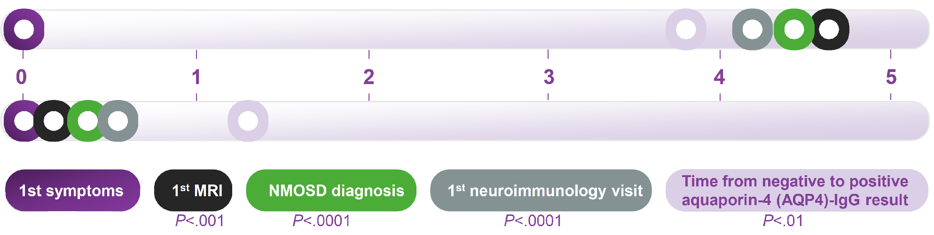
Erros diagnósticos são comuns e associados a atraso no diagnóstico
Tempo e fatores associados ao erro diagnóstico na NMOSD:1,a
Diagnóstico incorreto (n=71)
Diagnóstico correto
(n=128)
symptoms
Síndrome de área postrema
Neurite óptica
Sexo masculino (+/- 5,2 – 6.9 anos )
aMedian time to first symptoms, first MRI, NMOSD diagnosis, and first neuroimmunology visit; mean time from negative to positive AQP4-IgG result.. 1. Smith AD, et al. Mult Scler Relat Disord. 2023;70:104498. 2. Beekman J, et al. Neurol Neuroimmunol Neuroinflamm. 2019;6(4):e580.
Notes:
Results: Up to 1.62 percent of patients diagnosed with white matter lesions and up to 2.2% of the patients previously diagnosed with MS may suffer from NMOSD. The duration of delayed diagnosis is longer for males, despite the earlier age of onset. Seropositive cases for antibodies against aquaporin-4 have worse prognosis for degree of disability. (4) Conclusions: Underdiagnosis or misdiagnosis in NMOSD still remains a problem in clinical practice and has important implications for patients. The incorrect diagnosis is caused by atypical presentation or NMOSD-mimics; however, covariates such as gender, onset and diagnosis age may also have an influence
# Most common first diagnoses were either unspecified demyelinating syndrome, optic neuritis or unspecific white Matter abnormalities.
# Moreover, misdiagnosis is the third leading cause of death in the U.S. (Makary and Daniel, 2016)
the duration of delayed diagnosis may reach even 5.28 ± 6.89 years and is longer for men compared to women (p = 0.056), while time without treatment or with improper treatment is of paramount importance. The shortest duration of misdiagnosis was obtained for women and was less than 3 years.
Szewczyk, A.K.; Papu´c, E.; Mitosek-Szewczyk, K.; Wo´s, M.; Rejdak, K. NMOSD—Diagnostic Dilemmas Leading towards Final Diagnosis. Brain Sci. 2022, 12, 885. https://doi.org/10.3390/ brainsci12070885

Slide 8

Erros diagnósticos são comuns e associados a atraso no diagnóstico
Tempo e fatores associados ao erro diagnóstico na NMOSD:1,a
Diagnóstico incorreto (n=71)
Diagnóstico correto
(n=128)
symptoms
Pacientes que inicialmente apresentaram sintomas com náusea prolongada, vômito ou soluços mas sem sintomas neurológicos tiveram significativamente maior probabilidade de serem diagnosticados de forma incorreta1
Cerca de 27% – 41% dos pacientes com DENMO são incorretamente diagnosticados como portadores de EM
aMedian time to first symptoms, first MRI, NMOSD diagnosis, and first neuroimmunology visit; mean time from negative to positive AQP4-IgG result.. 1. Smith AD, et al. Mult Scler Relat Disord. 2023;70:104498. 2. Beekman J, et al. Neurol Neuroimmunol Neuroinflamm. 2019;6(4):e580.
Notes:
Results: Up to 1.62 percent of patients diagnosed with white matter lesions and up to 2.2% of the patients previously diagnosed with MS may suffer from NMOSD. The duration of delayed diagnosis is longer for males, despite the earlier age of onset. Seropositive cases for antibodies against aquaporin-4 have worse prognosis for degree of disability. (4) Conclusions: Underdiagnosis or misdiagnosis in NMOSD still remains a problem in clinical practice and has important implications for patients. The incorrect diagnosis is caused by atypical presentation or NMOSD-mimics; however, covariates such as gender, onset and diagnosis age may also have an influence
Factors associated with the misdiagnosis of neuromyelitis optica spectrum disorder
Szewczyk, A.K.; Papu´c, E.; Mitosek-Szewczyk, K.; Wo´s, M.; Rejdak, K. NMOSD—Diagnostic Dilemmas Leading towards Final Diagnosis. Brain Sci. 2022, 12, 885. https://doi.org/10.3390/ brainsci12070885

Slide 9
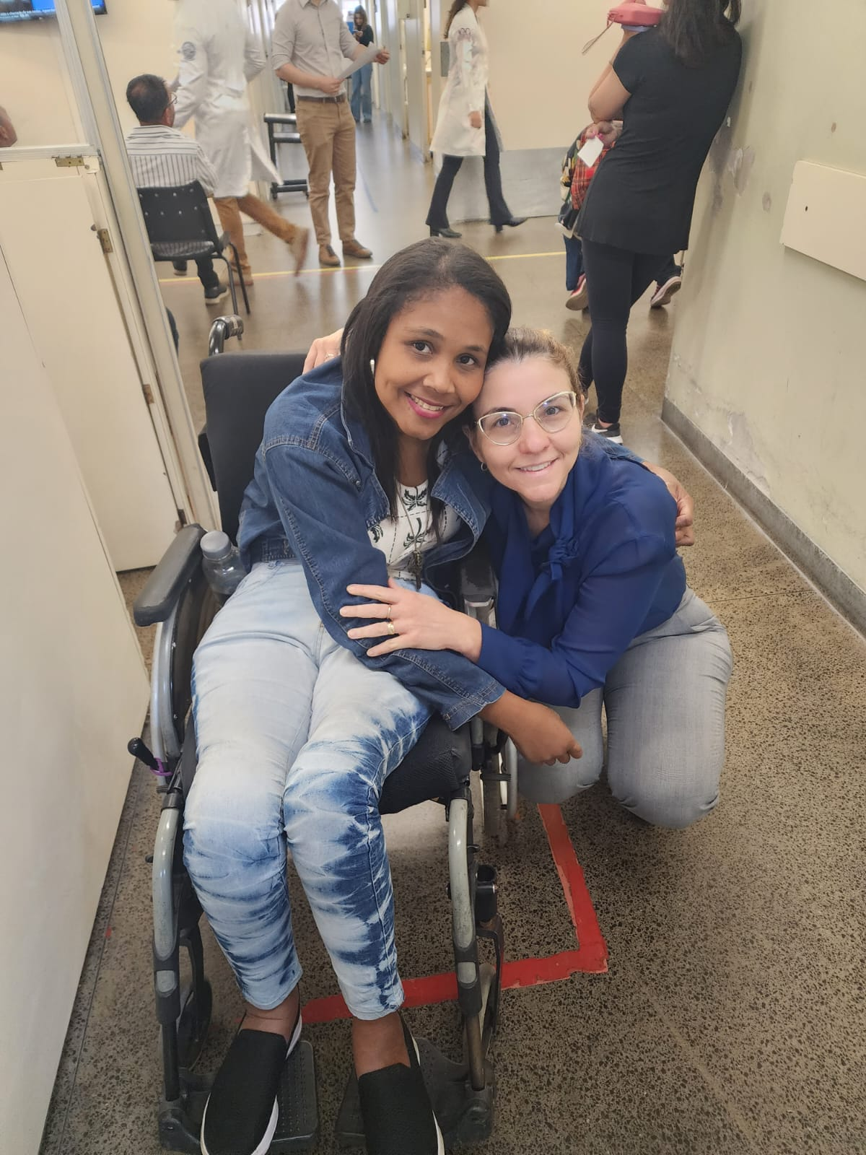
Caso de vida real
GPC, preta, estudante, mãe diarista.
9 anos => dor no olho e perda da visão completa do olho D.
11 anos => Náuseas vômitos incoercíveis seguida de emagrecimento signifdicativo
15 anos => dor na coluna na região da cervical , dificuldade para andar por 2 semanas, seguida de internação hospitalar , insuficiência respiratória, intubação.
Dificuldade para acesso a hospital terciário do SUS : UBS => AME NEURO => SANTA CASA => HCFMUSP
4 meses
coalizaonmo@gmail.com

Slide 10
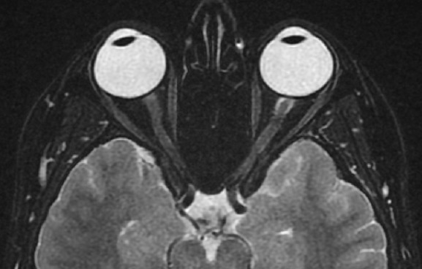
Caso Vida Real 2 – Fase aguda
2008 – Homem, 22 anos, apresenta Baixa da acuidade visual em OE , com dor á movimentação ocular
História Viral prévia
Exame - AV – 20/800 OE
EXAME DE LIQUOR normal
Investigação complementar Negativa

Slide 11
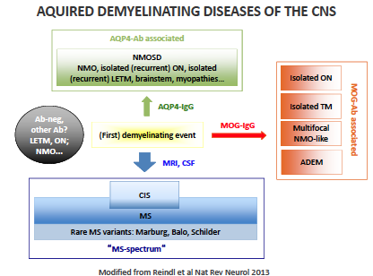

Slide 12
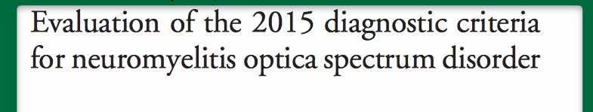
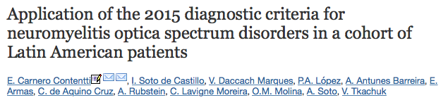
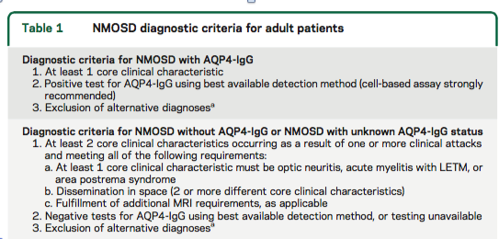
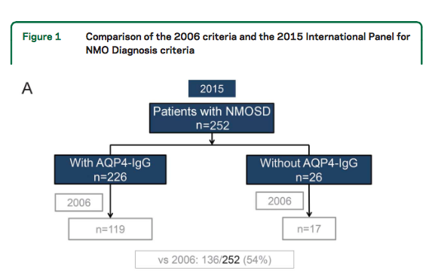
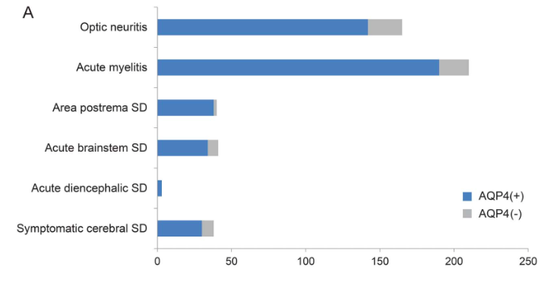
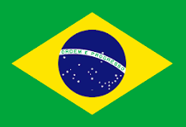

Critérios atuais: IPND 2015 – 2018
O impacto dos critérios diagnósticos para o diagnóstio precoce NMOSD?
Neurite óptica foi a apresentação mais comum em quase metade dos caso (42%)
2006> 2015: 38/104 (39%) quase 40% dos pacientes receberam diagnóstioc mais precoce com o uso dos criterios diagnósticos
Notes:
RESULTS:
A total of 252 patients fulfilled the IPND criteria (AQP4-IgG positive: 226 [90%], AQP4-IgG negative: 26 [10%]). Of these, 136 (54%) patients met the 2006 neuromyelitis optica criteria.
When we assumed an unknown AQP4-IgG status in the confirmed NMOSD group with AQP4-IgG, 162 of 226 (72%) patients with AQP4-IgG were classified as having NMOSD by the IPND criteria.
The majority of patients were diagnosed with NMOSD within 2 years of onset (73%) or after a second attack (72%). Acute myelitis (83%) and optic neuritis (65%) were the most common clinical features throughout the disease duration. Optic neuritis (42%) was the most common initial manifestation, followed by acute myelitis (38%) and area postrema syndrome (14%).
A total of 104 patients were classified as presenting NMOSD (2015 IPND).
Of these, 64 patients (61.5%) fulfilled the 2006 NMO criteria (32 AQP4-ab positive, 17 AQP4-ab negative and 15 unknown).
Thus, 40 new patients (38.5%) were classified as presenting NMOSD using the 2015 IPND criteria (33 AQP4-ab positive, 5 AQP4-ab negative and 2 unknown AQP4-ab status), with a median time taken to fulfill the 2015 NMOSD criteria (n = 104) of 1 month (95% CI: 0.6-1.3) and a median time taken to fulfill the 2006 NMO criteria (n = 64) of 18 months (95% CI: 9-26) (log-rank test: p < 0.0001).

Slide 14
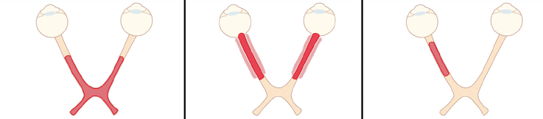
Por que o exemplo da NEURITE ÓPTICA....
Population-based incidence of optic neuritis in the era of aquaporin-4 and myelin oligodendrocyte glycoprotein antibodies
MS in 57%
Idiopathic 29%
MOGAD 5%
NMOSD 5%
Infectious type 2%,
Sarcoidosis 2%,
Medication-related 1%
AQP4
MOG
EM
Isolada NO:
MOG-Ab prevalence : 2% - 4% 14%
AQP4-Ab prevalence : 0 – 2 – 5 – 9%%.
Dutra et al, 2019.
Hassan MB, Stern C, Flanagan EP, Pittock SJ, Kunchok A, Foster RC, et al. Population-based incidence of optic neuritis in the era of aquaporin-4 and myelin oligodendrocyte glycoprotein antibodies Am J Ophthalmol. (2020) 220:110–4.

Slide 15
Por que discutir aqui o impacto da doença do espectro da neuromielite óptica (DENMO) ?
O que todo indivíduo PRECISA saber sobre essas doenças?
O que o político e o gestor em saúde pública PRECISA saber sobre essas doenças?
Como as políticas públicas em saúde impactam na vida da pessoa que convive com DENMO?
coalizaonmo@gmail.com

Slide 16
Por que é importantes saber do IMPACTO EPIDEMIOLOGICO DA DENMO e outras doenças similares
Global meta-análise
  Incidencia:
  0,053 a 0,4 /100.000 hab/year
  Prevalencia
  0,5 a 4,4 /100.000 hab/year
Idade de inicio : 3a-4a.
Genero: 9:1 (fem:mal).
Afro descendente , Asiatica > Caucasina

Slide 17

8/100mil
15/100mil
27/100mil
2.5 a 3 MILHÕES PESSOAS AFETADAS AO REDOR DO MUNDO
2. Rudick, R et al.; Multiple sclerosis and demyelinating conditions of the central nervous system. Cecil Textbook of medicine. 22nd ed. Philadelphia, Pa; Saunders, 2004.
3. Abbas, AK. Diseases of immunity. In Kumar, V et al. Robins and Cotran Pathologic Basis of Disease. 7 th ed.. Philadelphia: Elsevier Saunders, 2005.
Notes:
A incidência de EM tem aumentado ao redor do mundo
BRASIL: 15 a 27 por 100.000 habitantes
Mais prevalente em regiões de alta latitude, o que sugere a influência de fatores ambientais (além de genéticos).
NORUEGA: Norwegian Patient Registry, was 208 per 100,000 on December 31, 2013. The reported prevalence of MS in Norway has increased 10-fold, with several possible causes.
Existe uma clara influência da produção da vitamina D no desencadeamento da doença. Existe um estudo que relaciona baixos índices de vitamina D, com aumento na incidência de doença.
Existe alguma co-relação com o vírus epstein-barr, mas trata-se de algo difícil de mensurar já que este vírus afeta 95% da população adulta.
Mais prevalente em regiões de alta latitude, o que sugere a influência de fatores ambientais (além de genéticos). -
- A incidência de EM em mulheres fumantes é 1.8 maior do que nas não-fumantes. Ademais, estas têm um maior risco de progredir da forma remitente-recorrente para a forma secundariamente progressiva.

Slide 18
0,5/100mil
2.1/100mil
5 /100mil
Expectativa de até 1 milhão de pessoas vivendo com NMOSD?
2. Rudick, R et al.; Multiple sclerosis and demyelinating conditions of the central nervous system. Cecil Textbook of medicine. 22nd ed. Philadelphia, Pa; Saunders, 2004.
3. Abbas, AK. Diseases of immunity. In Kumar, V et al. Robins and Cotran Pathologic Basis of Disease. 7 th ed.. Philadelphia: Elsevier Saunders, 2005.
Notes:
A incidência de EM tem aumentado ao redor do mundo
BRASIL: 15 a 27 por 100.000 habitantes
Mais prevalente em regiões de alta latitude, o que sugere a influência de fatores ambientais (além de genéticos).
NORUEGA: Norwegian Patient Registry, was 208 per 100,000 on December 31, 2013. The reported prevalence of MS in Norway has increased 10-fold, with several possible causes.
Existe uma clara influência da produção da vitamina D no desencadeamento da doença. Existe um estudo que relaciona baixos índices de vitamina D, com aumento na incidência de doença.
Existe alguma co-relação com o vírus epstein-barr, mas trata-se de algo difícil de mensurar já que este vírus afeta 95% da população adulta.
Mais prevalente em regiões de alta latitude, o que sugere a influência de fatores ambientais (além de genéticos). -
- A incidência de EM em mulheres fumantes é 1.8 maior do que nas não-fumantes. Ademais, estas têm um maior risco de progredir da forma remitente-recorrente para a forma secundariamente progressiva.

Slide 19
Children,3.1/million
Aults, 1.3/million
Expectativa de até 1 milhão de pessoas vivem/viverão com MOGAD?
2. Rudick, R et al.; Multiple sclerosis and demyelinating conditions of the central nervous system. Cecil Textbook of medicine. 22nd ed. Philadelphia, Pa; Saunders, 2004.
3. Abbas, AK. Diseases of immunity. In Kumar, V et al. Robins and Cotran Pathologic Basis of Disease. 7 th ed.. Philadelphia: Elsevier Saunders, 2005.
Notes:
A incidência de EM tem aumentado ao redor do mundo
BRASIL: 15 a 27 por 100.000 habitantes
Mais prevalente em regiões de alta latitude, o que sugere a influência de fatores ambientais (além de genéticos).
NORUEGA: Norwegian Patient Registry, was 208 per 100,000 on December 31, 2013. The reported prevalence of MS in Norway has increased 10-fold, with several possible causes.
Existe uma clara influência da produção da vitamina D no desencadeamento da doença. Existe um estudo que relaciona baixos índices de vitamina D, com aumento na incidência de doença.
Existe alguma co-relação com o vírus epstein-barr, mas trata-se de algo difícil de mensurar já que este vírus afeta 95% da população adulta.
Mais prevalente em regiões de alta latitude, o que sugere a influência de fatores ambientais (além de genéticos). -
- A incidência de EM em mulheres fumantes é 1.8 maior do que nas não-fumantes. Ademais, estas têm um maior risco de progredir da forma remitente-recorrente para a forma secundariamente progressiva.

Slide 20
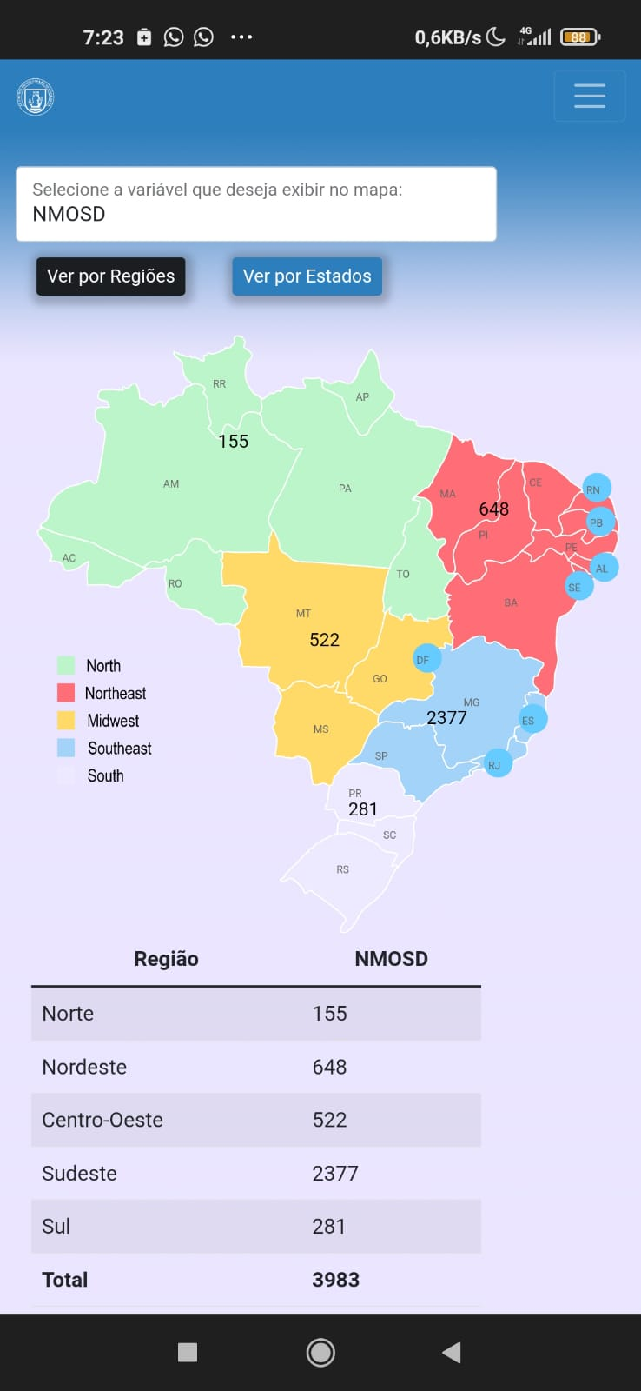
E o Brasil ?
JY, Asgari N, Nakashima I, Broadley AS[2020) Epidemiology of Neuromyelitis Optica Spectrum Disorder and Its Prevalence and Incidence Worldwide. Front. Neurol. 11:501.doi: 10.3389/fneur.2020.00501

Slide 21
O atendimento a pacientes com doenças desmielinizantes no Brasil
1,917 pacientes com DDI :
EM (76.9%; 95% CIs = 75.0%- 78.7%),
NMO (11.8%; 95% CIs = 10.4–13.3)
NMOSDs (6.5%; 95% CIs = 5.5–7.7),
CIS (3.5%; 95% CIs = 3.3–3.7),
ADEM (0.99%; 95% CIs = 0.99–0.99),
Acute IIDD with encephalopathy (0.37; 95% CIs = 0.34–0.39).

Slide 22
O atendimento a pacientes com DENMO no Brasil
Fukuda et al. BMC Neurology (2022) 22:95 https://doi.org/10.1186/s12883-022-02621-5

Slide 23
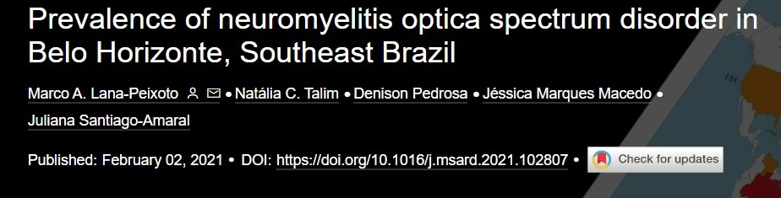
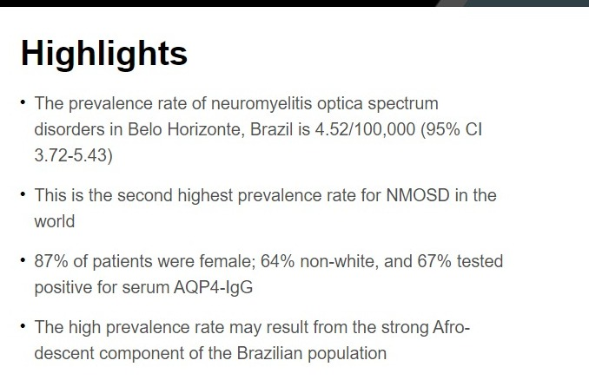
Dados epidemiológicos do atendimento a pacientes com DENMO no BRASIL

Slide 24
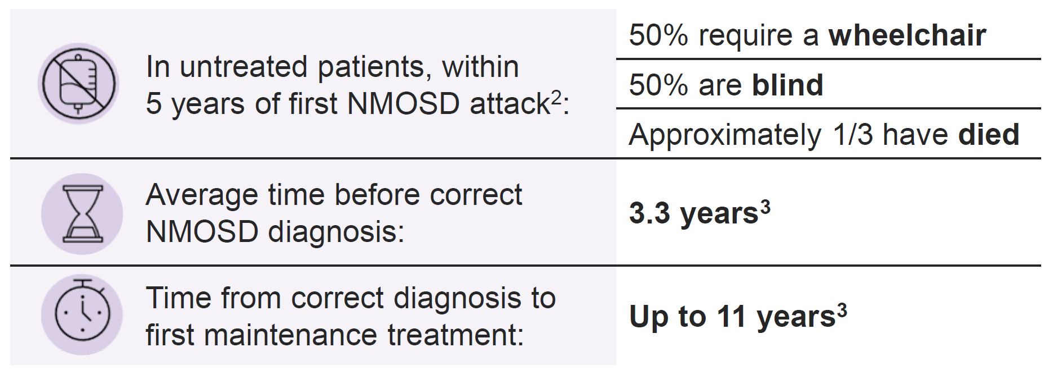
NMOSD exige diagnóstico rápido e tratamento efetivo para diminuir os riscos de desfechos devastadores
A NMOSD cursa com surtos com baixa recuperação que podem deixar os pacientes com incapacidade permanente e acumulada¹
50% depende de cadeira de rodas
Em pacientes não tratados, 5 anos após o primeiro surto²:
50% perde a visão
Aproximadamente 1/3 mortalidade
Tempo médio até o diagnóstico correto:
3.3 anos³
Tempo do diagnóstico correto até o primeiro tratamento preventivo:
Até 11 anos³
1. Wingerchuk DM, et al. Neurology. 2007;68(8):603-605. 2. Huda S, et al. Clin Med (Lond). 2019;19(2):169-176. 3. Beekman J, et al. Neurol Neuroimmunol Neuroinflamm. 2019;6:1-14.

Slide 25
POR QUE É FUNDAMENTAL ABORDAR O DIAGNÓSTICO DIFERENCIAL DE DOENÇAS INFLAMATÓRIAS DESMIELINIZANTE: EM X MOGAD X NMOSD?
Paolilo R.B. et al. Acute disseminated encephalomyelitis: current perspectives. Children 2020.

Slide 26
Por que discutir aqui o impacto da doença do espectro da neuromielite óptica (DENMO) ?
O que todo indivíduo PRECISA saber sobre essas doenças?
O que o político e o gestor em saúde pública PRECISA saber sobre essas doenças?
Como as políticas públicas em saúde impactam na vida da pessoa que convive com DENMO?
coalizaonmo@gmail.com

Slide 27
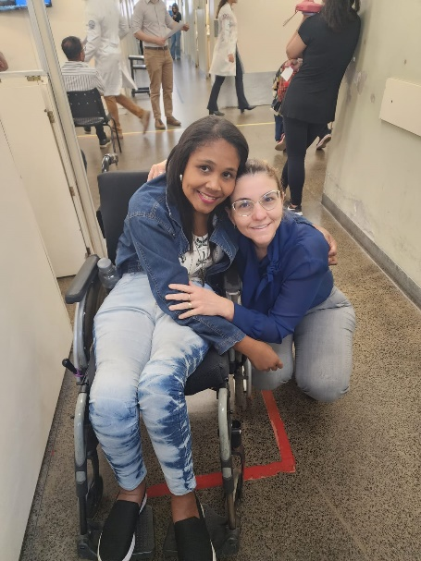
Como as políticas públicas em saúde impactam na vida da pessoa que convive com DENMO?
Atraso no diagnóstico
Ausencia de métodos diagnósticos adequados no SUS
Atraso no tratamento
  Incapacidade precoce no indivíduo jovem , principalmente mulher , preta e com piores determinantes sociais de saúde
coalizaonmo@gmail.com

Slide 28
OBRIGADA
coalizaonmo@gmail.com
Samira.apóstolos.neuro@gmail.com
Samira.Neuro - Herval.neuro
Notes:
O DENMO (anteriormente conhecido como síndrome de Devic ou neuromielite óptica [NMO]) é um distúrbio inflamatório autoimune raro, crônico do sistema nervoso central (SNC), caracterizado por surtos predominantes de neurite óptica (NO) e mielite transversa longitudinal extensa e que, em menor frequência, também podem afetar o cérebro e o tronco encefálico. Atualmente é reconhecido que a maioria (80% a 90%) dos pacientes que satisfazem os critérios atuais para DENMO vivenciam surtos repetidos separados por períodos de remissão. O intervalo entre os surtos pode ser de semanas, meses ou anos.1,2 A cada surto há acúmulo do déficit neurológico, com recuperação lenta ou parcial, o que leva a incapacidade funcional por sequela motora, dor neuropática, insuficiência respiratória, alteração de consciência, disfunção da bexiga e perda visual.3,4 Quando não tratados, estima-se que cerca de 50% dos pacientes estarão dependentes de cadeira de rodas e cegos dentro de cinco anos. Historicamente, a mortalidade por DENMO era de 33% em cinco anos a partir do primeiro surto, porém um estudo conduzido na última década, sugere 9% em seis anos.5

